Slide 1
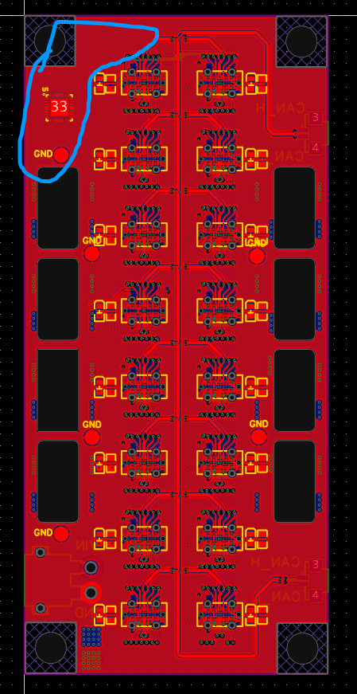
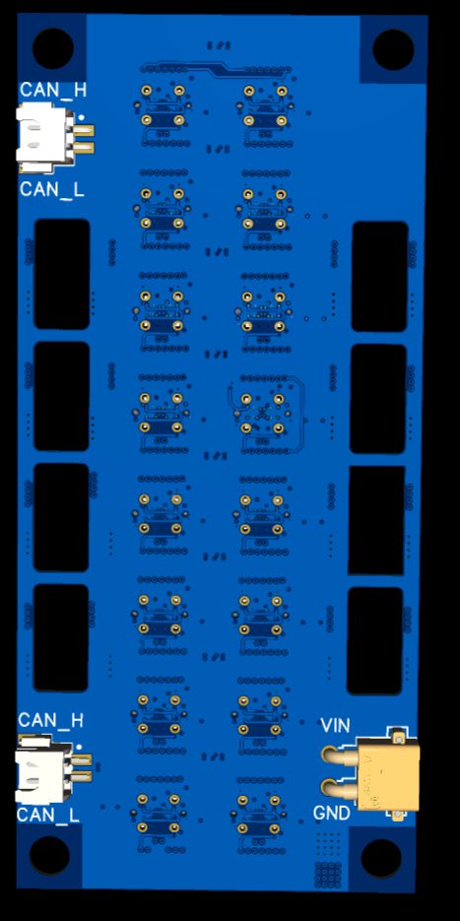
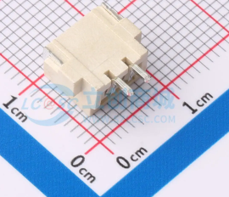
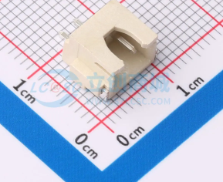
外接板
更换了接口
LED位置移动到两测
蓝线位置预留mcu电路部分
ZX-XH2.54-2PWT

Slide 2
外接板
LED的分布式2*8的共16个阵列分布
使用MCU监听LED的电压变化，同时监听CAN通讯线上的消息内容。当收到点亮LED的指令后，记录此时CAN通讯线上的呼叫ID号，同时记录对应电平发生变换的LED位置。
ID------位置 相互关联 然后给定板载MCU持续给定电平，保持LED常亮。
当多个单元需要更换时。根据MCU已经记录的
ID------位置 的相互关系，通过上位机发送指定ID单元安装的指令或者LED闪烁的指令，板载MCU通过记录的ID---位置关系，点亮或者让对应的LED闪烁。

